Slide 1


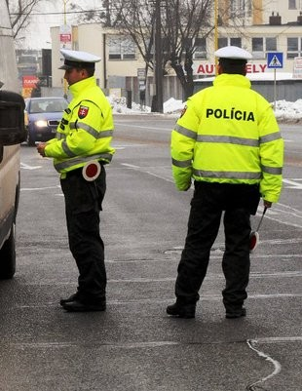

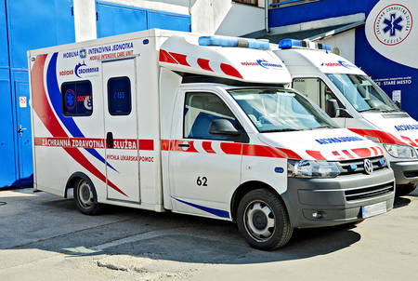

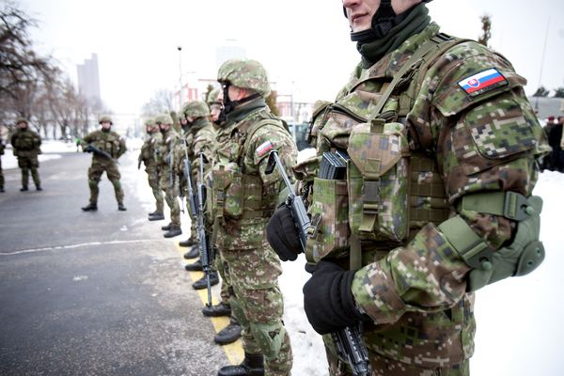
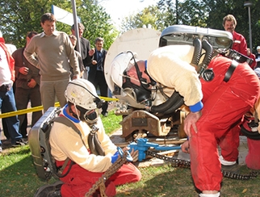

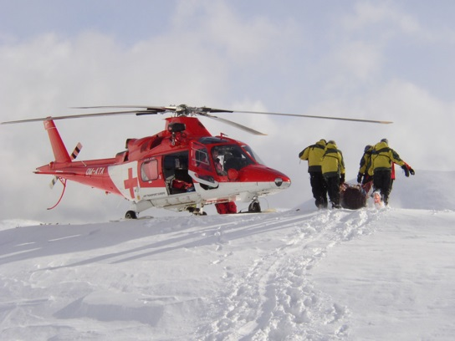

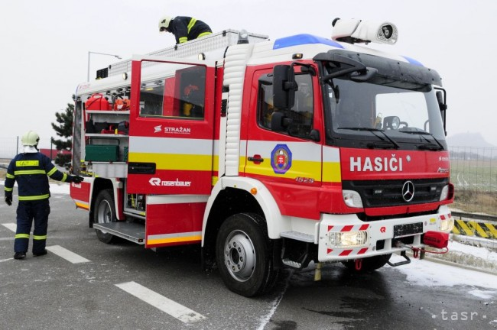

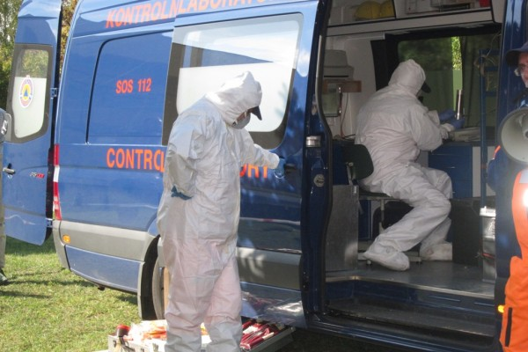
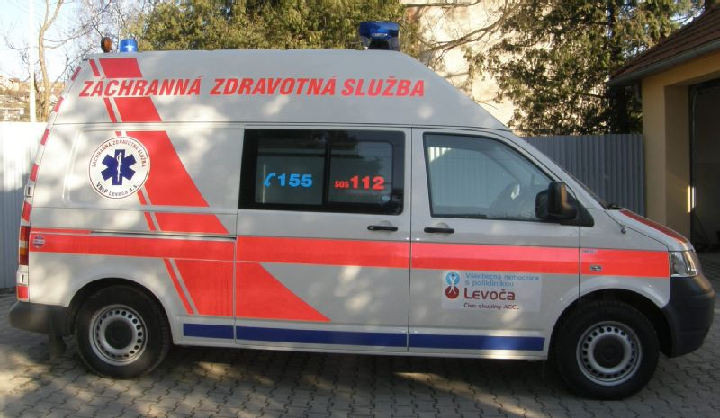
Integrovaný záchranný systém
Zákon č. 129/2002 Z.z.

Slide 2

Integrovaný záchranný systém
- koordinovaný postup jeho zložiek pri zabezpečovaní ich pripravenosti a pri vykonávaní činnosti a opatrení súvisiacich s poskytovaním pomoci v TIESNI,.
Základné pojmy:
TIESEŇ je stav , pri ktorom je bezprostredne ohrozený život, zdravie, majetok alebo životné prostredie a postihnutý je odkázaný na poskytnutie pomoci,
ZÁSAH je súhrn nevyhnutných úkonov a opatrení záchranných zložiek integrovaného záchranného systému ktoré súvisia s neodkladným poskytnutím pomoci v tiesni,

Slide 3


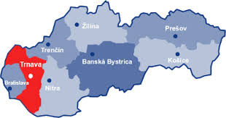






Organizácia integrovaného záchranného systému
Do pôsobnosti IZS patrí:
Ministerstvo vnútra SR
Ministerstvo zdravotníctva SR
Okresné úrady v sídle kraja
Záchranné zložky .....

Slide 4
Pôsobnosť MV SR
riadi a koordinuje plnenie úloh na úseku integrovaného záchranného systému,
vypracúva v spolupráci s ministerstvom zdravotníctva koncepciu organizácie a rozvoja
integrovaného záchranného systému,
zabezpečuje v spolupráci s ministerstvom zdravotníctva odbornú prípravu osôb zaradených do koordinačných stredísk, operačných stredísk tiesňového volania a dispečerských pracovísk,
spolupracuje s orgánmi štátnej správy na príprave a tvorbe automatizovaného systému podpory riadenia a spracúvania informácií,
zabezpečuje vysielanie záchranných zložiek integrovaného záchranného systému pri poskytovaní pomoci v tiesni medzi krajmi,
zabezpečuje vyžadovanie pomoci a vysielanie záchranných zložiek integrovaného záchranného systému v rámci medzinárodnej pomoci a humanitárnej spolupráce,
zabezpečuje hlasový a dátový prenos informácií telekomunikačnými sieťami a telekomunikačnými zariadeniami alebo rádiovými sieťami s vyslanými záchrannými zložkami integrovaného záchranného systému v rámci medzinárodnej pomoci a humanitárnej spolupráce,

Slide 5
Pôsobnosť MZ SR
koordinuje prípravu traumatologických plánov, ktoré sú povinné vypracúvať zariadenia ústavnej zdravotnej starostlivosti, na zabezpečenie úloh súvisiacich s poskytovaním pomoci v tiesni pri udalostiach s vysokým počtom postihnutých v ohrození života alebo s poškodením zdravia,
spolupodieľa sa na vypracúvaní koncepcie organizácie a rozvoja integrovaného záchranného systému.

Slide 6
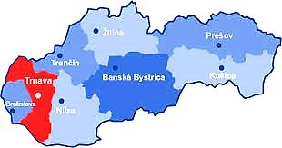
Pôsobnosť Okresného úradu v sídle kraja
Okresný úrad v sídle kraja koordinuje a metodicky riadi plnenie úloh na úseku integrovaného záchranného systému na území kraja.
Na tieto účely:
a) zriaďuje koordinačné stredisko,
b) utvára technické podmienky na činnosť koordinačného strediska,
c) rozhoduje o náhrade výdavkov a náhrade škody a uhrádza tieto náhrady,
d) spolupodieľa sa na vypracúvaní koncepcie organizácie a rozvoja integrovaného záchranného systému.

Slide 7
Záchranné zložky
integrovaného záchranného systému
Základné záchranné zložky
Ostatné záchranné zložky
Útvary policajného zboru
Hasičský a záchranný zbor
poskytovatelia záchrannej zdravotnej služby
kontrolné chemické laboratóriá civilnej ochrany
Horská záchranná služba
Banská záchranná služba
Armáda Slovenskej republiky
obecné (mestské) hasičské zbory
závodné hasičské útvary
závodné hasičské zbory
pracoviská vykonávajúce štátny dozor alebo činnosti podľa osobitných predpisov
jednotky civilnej ochrany
obecná polícia
útvary Železničnej polície
Slovenský Červený kríž
iné právnické osoby a fyzické osoby, ktorých predmetom činnosti je poskytovanie pomoci pri ochrane života, zdravia a majetku.
Základné záchranné zložky
Ostatné záchranné zložky

Slide 8

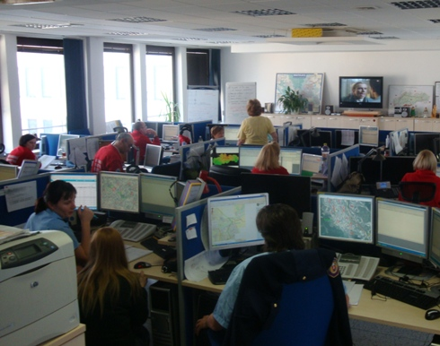
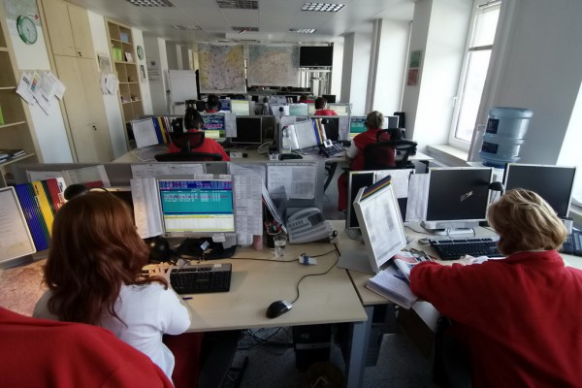
Koordinačné stredisko
Zabezpečuje príjem tiesňového volania na linke tiesňového volania 112
Spracúva a vyhodnocuje informácie o tiesňovom volaní a zabezpečuje činnosť súvisiacu s poskytnutím pomoci v tiesni,
Zabezpečuje hlasový a dátový prenos informácií,
Vypracúva plán poskytovania pomoci,
Vedie prehľad o silách a prostriedkoch záchranných zložiek IZS,
Vedie prehľad o silách a prostriedkoch PO a FO oprávnených na podnikanie,
Vykonáva odbornú prípravu záchranných zložiek IZS,
Spolupracuje s orgánmi zodpovednými za pátranie po lietadlách a záchranu ľudských životov,
Vyžaduje prostredníctvom ministerstva pomoc záchranných zložiek IZS z iného kraja,
Vedie evidenciu zvukových záznamov hovorov súvisiacich s tiesňovým volaním (3 roky),

Slide 9

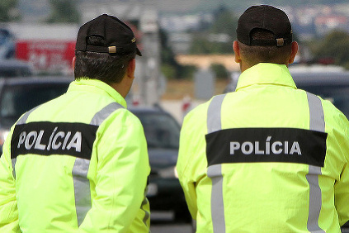
Koordinačné stredisko
Je oprávnené:
POKYN
vydať pokyn príslušnej základnej záchrannej zložke na vykonanie zásahu, vyzvať niektorú z ostatných záchranných zložiek na vykonanie zásahu alebo tiesňové volanie presmerovať na príslušné operačné stredisko tiesňového volania, dispečerské pracovisko alebo operačné stredisko Policajného zboru,
vyžadovať údaje o silách a prostriedkoch využiteľných na zásah od orgánov štátnej správy, obcí a iných právnických osôb a fyzických osôb oprávnených na podnikanie

Slide 10
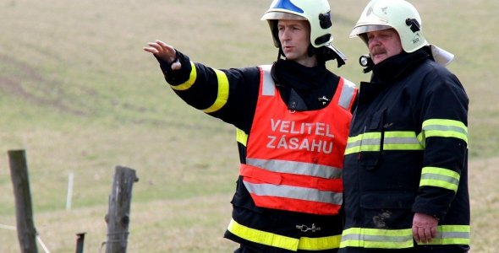
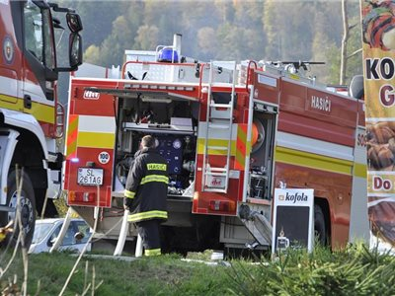
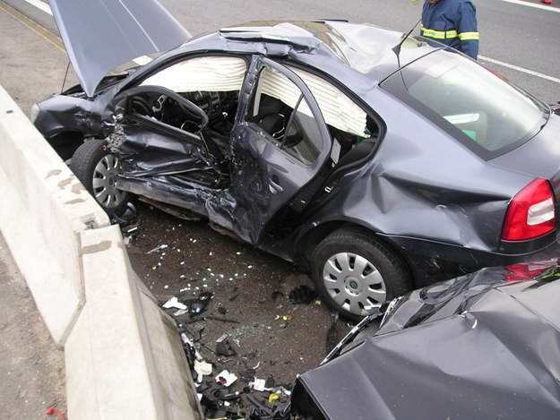
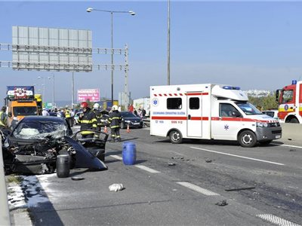
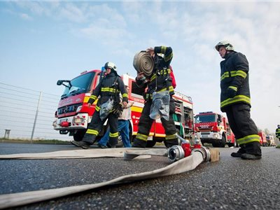
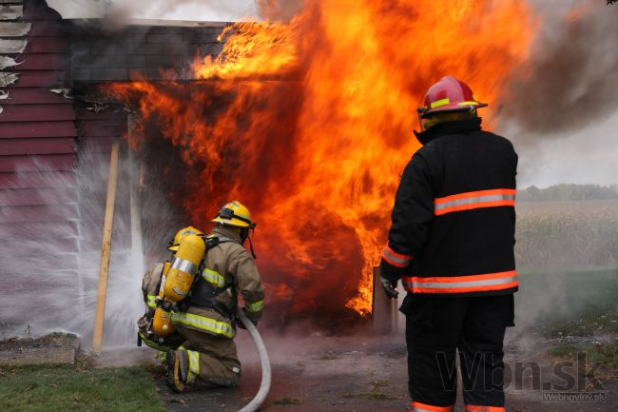
Riadenie a koordinácia činností záchranných zložiek IZS na mieste zásahu
Na mieste zásahu riadi a koordinuje činnosť záchranných zložiek integrovaného záchranného systému veliteľ zásahu z Hasičského a záchranného zboru v horských oblastiach pri záchrannej činnosti vedúci zásahu z Horskej záchrannej služby.

Slide 11


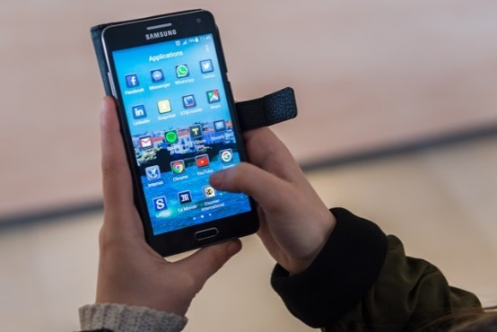

Novinka od 01.01.2018
Od 01.01.2018 v prípade TIESNE je možné poslať SMS správu na tiesňovú linku 112.

Slide 12

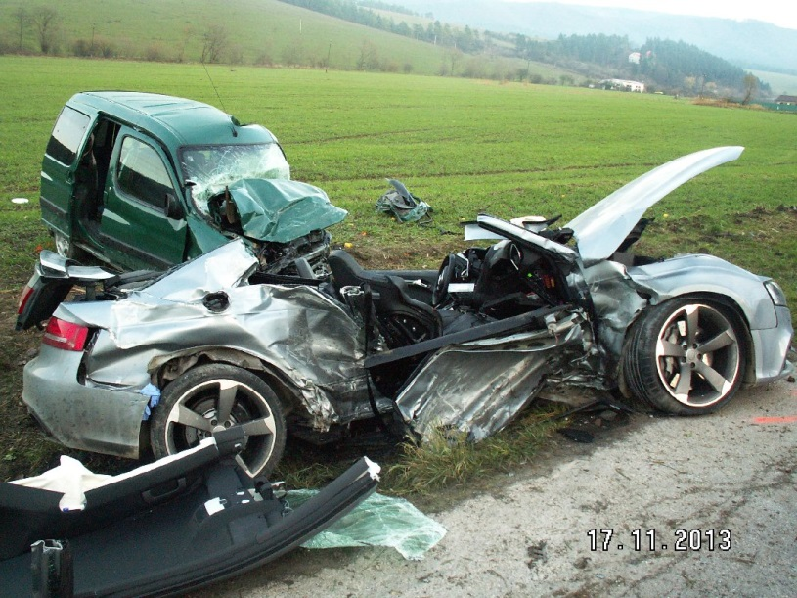
Systém eCALL
Od 1.04.2018

Slide 13

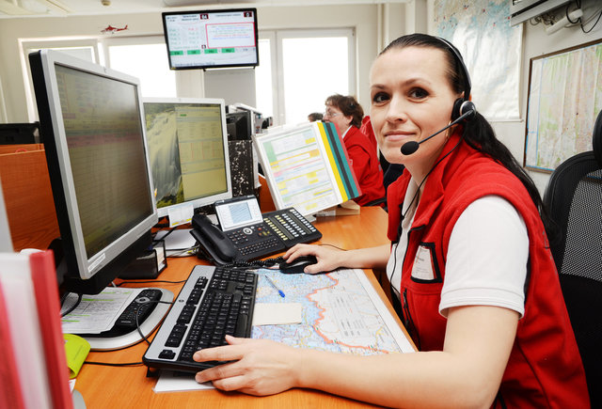
Ako volať na tiesňovú linku 112
Na linku 112 môžete volať z akéhokoľvek telefónu – pevnej linky, mobilu či telefónneho automatu. Vytočíte čísla 1-1-2 bez predvoľby a počkáte kým sa na druhej strane linky ozve operátor. (pri každom zavolaní sa ozve hláska, ktorá oznámi že ste sa dovolali na linku tiesňového volania 112)
Volaním na číslo tiesňového volania 112 sa dovoláte na najbližšie koordinačné stredisko IZS (na Slovensku je zriadených 8 koordinačných stredísk IZS)
Zásady volania na 112
Zachovať pokoj, rozprávať pomaly, zrozumiteľne, nahlas ,
Hovor uskutočniť z bezpečného a pokiaľ možno čo najtichšieho miesta,
Byť trpezlivý – počkať kým operátor zodvihne telefón, neskladať telefón,

Slide 14
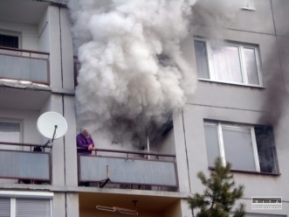
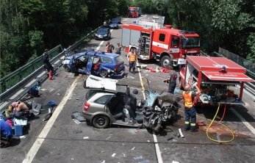
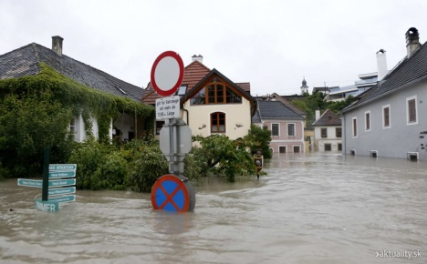
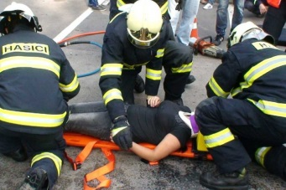

Informácie pre operátora 112
Čo sa stalo? Táto informácia je potrebná na posúdenie, akú pomoc treba vyslať. Či ide o požiar, dopravnú nehodu, povodeň, trestný čin a pod. Doplňujúcou informáciou o aký rozsah udalosti ide, požiar domu, bytu, lesa, ohrozenie viacerých osôb, zaplavenie cesty a pod.
Kde sa to stalo? Táto informácia je nutná k ľahkému a rýchlemu nájdeniu miesta udalosti. Ak sa udalosť stala v byte, na pracovisku alebo v inom uzatvorenom priestore, treba operátorovi povedať adresu a číslo domu, poschodie, číslo bytu, meno majiteľa bytu. Ak sa udalosť stala na verejnej komunikácii alebo na voľných priestranstvách, je potrebný stručný a výstižný popis miesta udalosti, napr. spomenúť typickú budovu nablízku, alebo križovatku, poslednú obec, odbočku, kilometrovník na diaľnici a pod.
Komu sa stalo? Treba spomenúť čo najviac informácií o postihnutom: pohlavie, približný vek, počet postihnutých, tieto informácie sú dôležité na zabezpečenie adekvátnej pomoci.
Kedy sa stalo? Je potrebné nahlásiť presne dátum a čas kedy nastala udalosť.

Slide 15

ĎAKUJEM ZA POZORNOSŤ

